Slide 1
Välkommen till Projekt Arkinera, utbildning 4. Vi börjar inom kort.
Det är många inbjudna deltagare så vi ber er att följa dessa regler:
Kamera och mikrofon hålls normalt sett avstängda
Ställ fråga på det som sägs genom att räcka upp handen. När du tilldelas ordet slår du på både kamera och mikrofon.
Alternativt, ställ den i chatten så besvaras de runt pausen eller i slutet.
Jag öppnar upp för dialog vid några tillfällen under detta pass.

Slide 2
Beskriva vad som görs i verksamheten
Utbildningspass 4

Slide 3
Syftet med utbildningen
Ge personer med intresse för verksamhetsutveckling nya verktyg genom att bättre förstå arkitekturbeskrivningar och använda dessa i samarbete mellan IT och verksamhet, i upphandlingar samt i beslutsunderlag
Dagens utbildningspass ger insikt och förståelse för en beskriven process, dess variationer samt det värde som samsyn med andra organisationer kan ge inom området.

Slide 4
Agenda
Inflygning med kort repetition av föregående pass
Kännetecken för en process
Olika sätt att beskriva en process
Paus 10 min
Beroenden för en process
Processens nytta i helheten

Slide 5
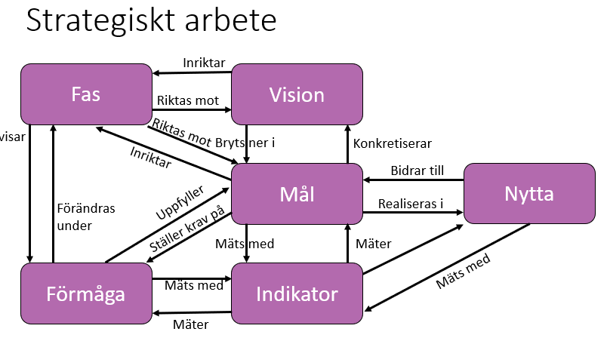
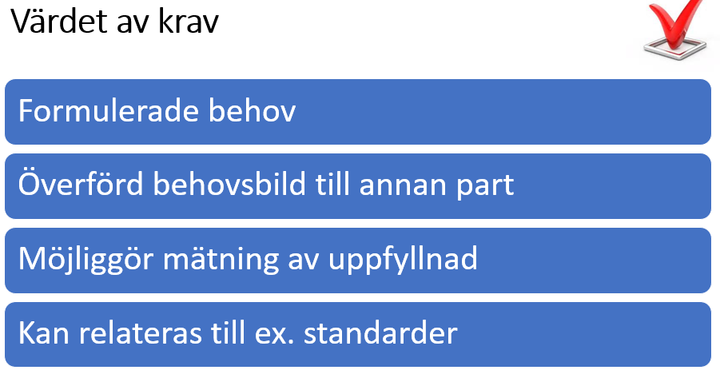
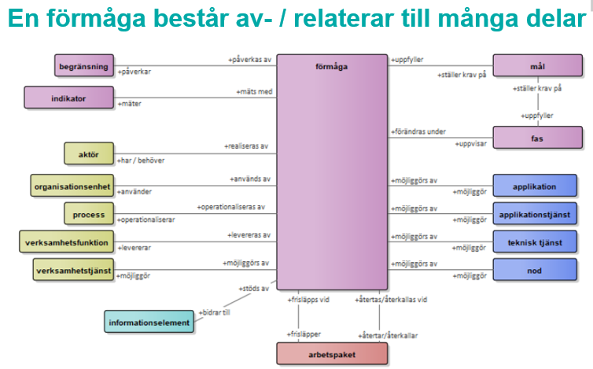
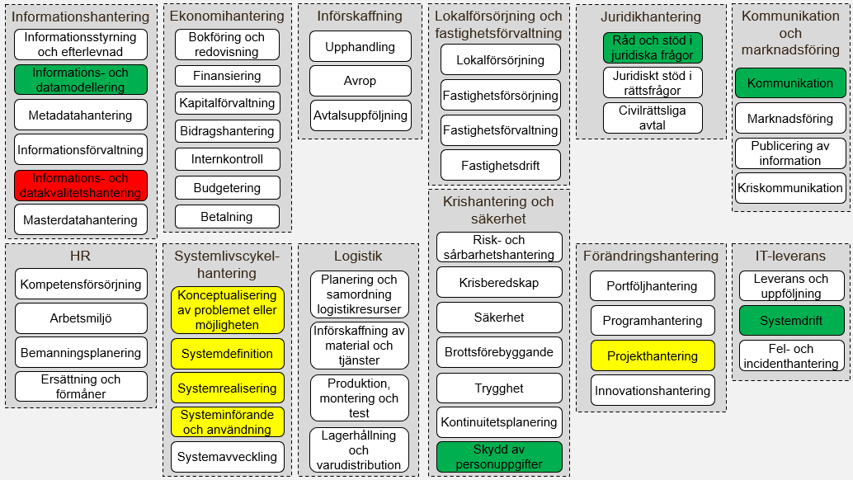
Kort repetition
Notes:
Avbryt delning och be deltagarna slå på kameror. Fråga efter åsikter och synpunkter på föregående utbildning.

Slide 6
Värdefångst från Quiz efter utbildning 3
Förmågekartor kan hjälpa beslutsfattare att frikopplas från HURet
Enkelt att få fokus på rätt saker
Man ser hela bilden och kan fördela resurser på ett bra sätt
Förmågor är användbart inom alla verksamhetsområden
Tydliggör vid nya behov/lagkrav avseende vad som berörs
Bra hjälp då man ska planera och utvärdera verksamhet
Personuppgiftshantering är den populäraste förmågan
Förmågor upplevs ovant och lite svårt
Gränsdragning mellan förmåga och process behöver förtydligas
Principer för utformning … sista bilden i dagens PPT

Slide 7
Återkoppling på hemuppgiften
Bra jobbat!
Bjurholm
Lycksele
Nordmaling
Sorsele
Umeå
Vilhelmina

Slide 8
Beskriva vad som görs i verksamheten
Varför vill man göra det??

Slide 9
Vi beskriver vad som görs i verksamheten bl.a. för att:
Etablera samsyn om vad vi gör, vem som gör vad, i vilken ordning och i vilket sammanhang (kvalité)
Ha en bra utgångspunkt för ett kontinuerligt förbättringsarbete
Identifiera vilken information som hanteras i olika delar av arbetsflödet
…

Slide 10
Scoop för dagen
Vi bekantar oss med vad en process är, består av och kan se ut.
Vi inser värdet av att identifiera vilken information processen hanterar.
Processen har beroenden till fler beskrivningar.
Vi utbildar inte i framtagandet av en processbeskrivning

Slide 11
Kännetecken för en process
Processteg
Processteg
Slutpunkt
Startpunkt
Verksamhetsobjekt
Verksamhetsobjekt
Notes:
Processteg: Anger vad som utförs
Verksamhetsobjekt: Resultatet av det som utförs. Objekt som utbyts mellan Aktörer och Processer. Kan bestå av Information eller andra resurser såsom material, personer eller roller.

Slide 12
Ex. på processteg och verksamhetsobjekt
Inkommen handling
Processteg
Processteg
Slutpunkt
Registrera ink. handling
Registrerad handling
Tilldelat ärende
Tilldela ärende
Startpunkt
Verksamhetsobjekt
Verksamhetsobjekt
Notes:
Processteg: Anger vad som utförs
Verksamhetsobjekt: Resultatet av det som utförs. Objekt som utbyts mellan Aktörer och Processer. Kan bestå av Information eller andra resurser såsom material, personer eller roller.

Slide 13
En process kan brytas ned för ökad detaljering
Huvud-process
Del-process
Del-process

Slide 14
Aktiviteter och instruktioner
Aktivitet 1
Aktivitet 2
Aktivitet 3
Aktivitet n
Instruktion
Detaljerad beskrivning av vad som ska göras
Delprocessernas processteg förses med aktivitetslistor och instruktioner för att det ska vara lätt att göra rätt för medarbetaren
Notes:
Aktiviteter kan beskrivas i listor eller i modeller

Slide 15
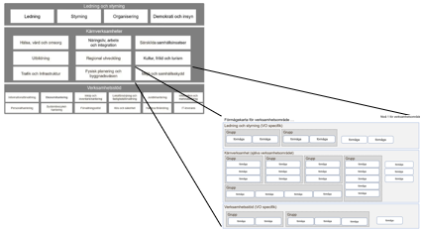
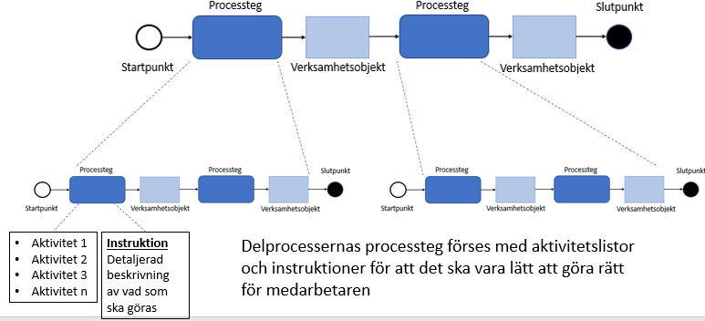
Jämförelse mellan metodiker
Processnivå | Arkitekturgemenskapen
Nivå 1: Organisatorisk indelning | Förmågeområdeskarta
Nivå 2: Processkarta | Förmågekarta per VO
Nivå 3: Processflödesmodeller | Huvudprocess
Nivå 4: Processtegsmodeller | Delprocess
Nivå 5: Aktivitetsmodeller | Aktivitet

Slide 16
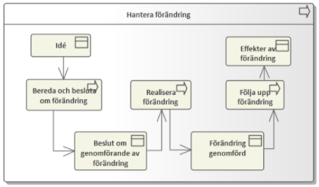
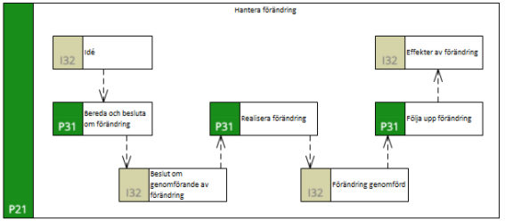
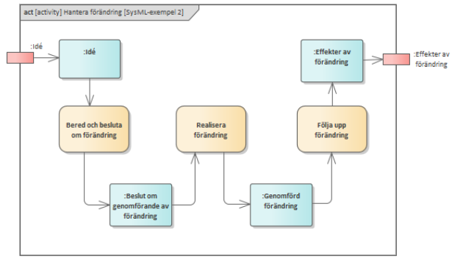
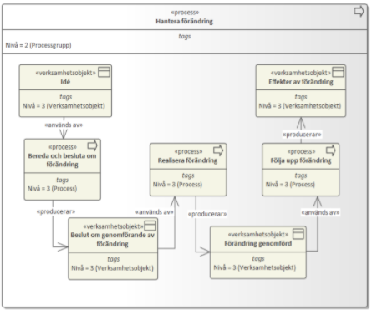
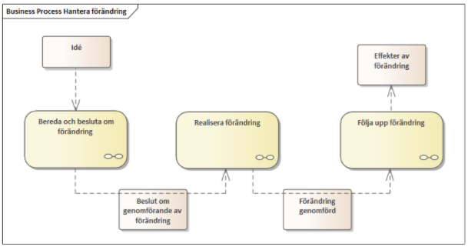
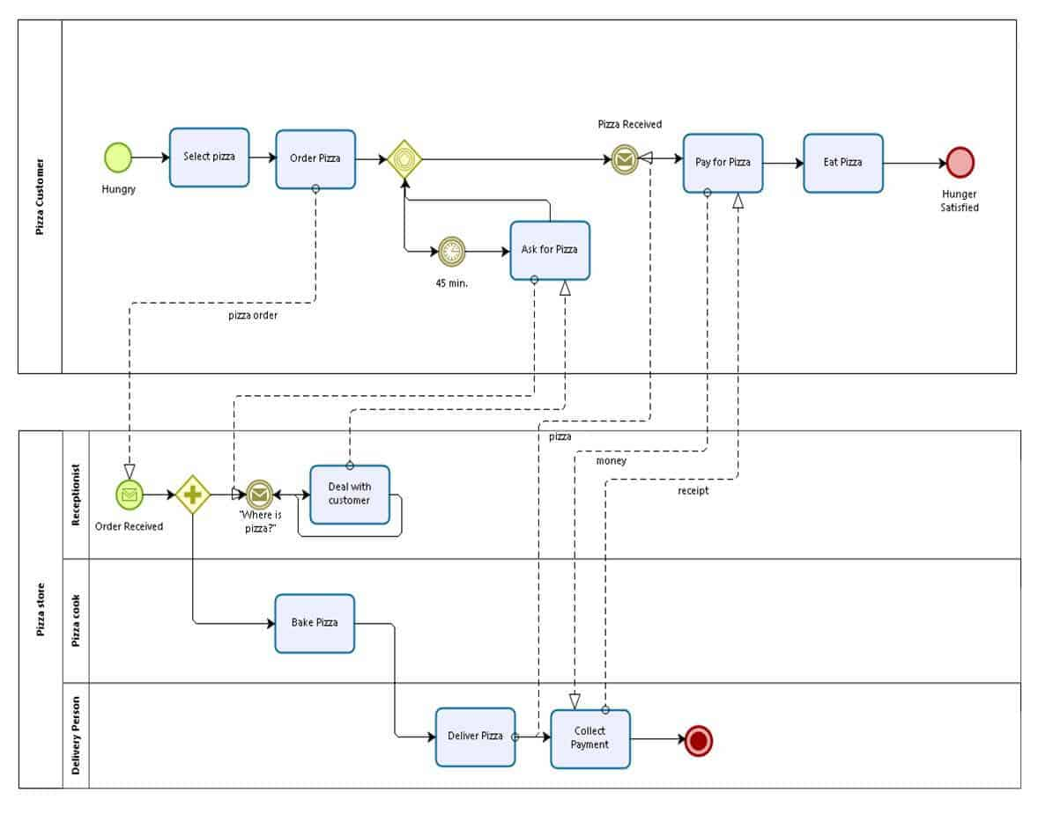
Olika sätt att beskriva en process

Slide 17
Med eller utan verksamhetsobjekt
Alternativt sätt att rita huvudprocess (nivå 3)
Tydliggör vad processteget levererar

Slide 18
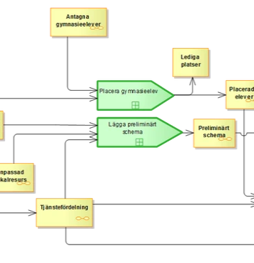
Olika formspråk (notation)

Slide 19
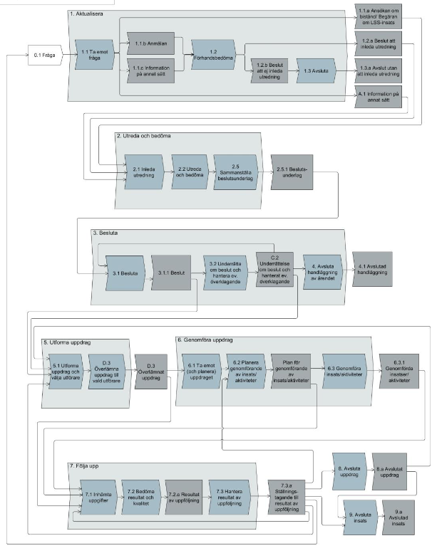
Olika användningsområden
Om behov finns att visa både huvudprocess och delprocess i samma bild så kan man göra det.
Det kan vara bra om det föreligger samband mellan processteg i olika delprocesser.
Källa: Socialstyrelsen

Slide 20
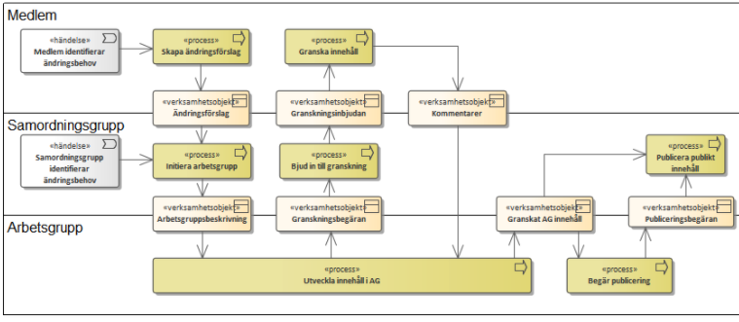
Olika användningsområden
Simbanor tydliggör vilka aktörer som är aktiva i vilket processteg
Källa: Arkitekturgemenskapen

Slide 21
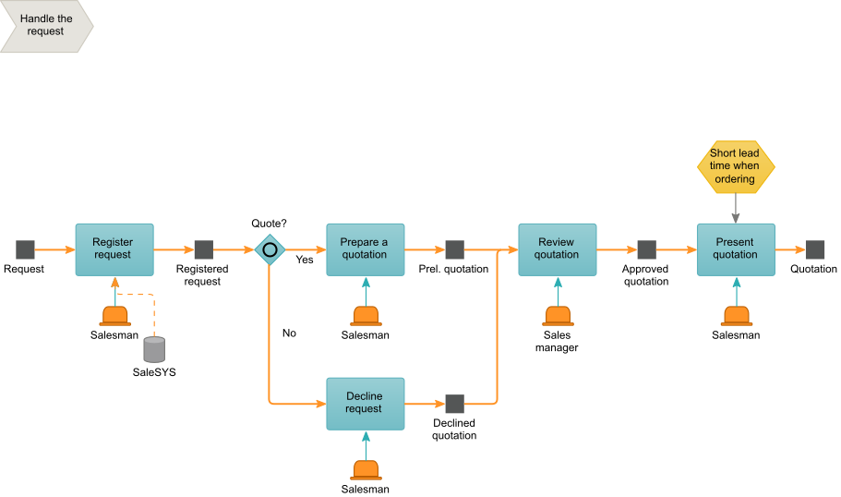
Olika användningsområden
BPM verktyg kan underlätta skapandet och samverkan runt en process

Slide 22
Det finns inget rätt eller fel …
Använd de sätt att beskriva en process som ger störst värde
För många olika sätt blir för jobbigt
Var redo att kunna tolka andras beskrivningar

Slide 23
Paus, vi startar 11:05 igen

Slide 24
Beroenden för en process
Krav på en process

Slide 25
Den ska beskriva en verksamhet
Verksamheten ”äger” processen
Avser nuläge eller nyläge
Beskriva en tydligt avgränsad del
Ha start och stopp
Huvudprocess och delprocesser
Logiska processteg och verksamhetsobjekt
Aktivitetslistor och instruktioner
…

Slide 26
Den ska stegvis förädla en leverans
Processteg har en output som utgör input till nästa steg
Verksamhetsobjektet omfattar oftast data

Slide 27
Den ska sätta fingret på informationen
Begrepp tydliggörs
Härledas till nationell källa
Definitioner
Beskriva begrepps relation till varandra
Verksamhetsobjektets information beskrivs
Identifiera aktörer
Identifiera informationsgrupper (ex. ärende, beslut, tillstånd m.m.)
Beskriv informationen
Finns i system eller inte?
Finns i organisationen eller inte?

Slide 28
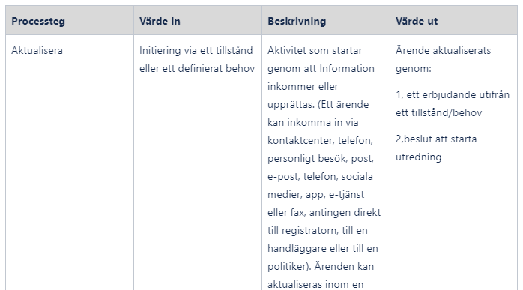
Exempel: Kommunal ärendehantering (1 av 3)
Övergripande process
Beskrivning
Källa: Arkitekturgemenskapen

Slide 29
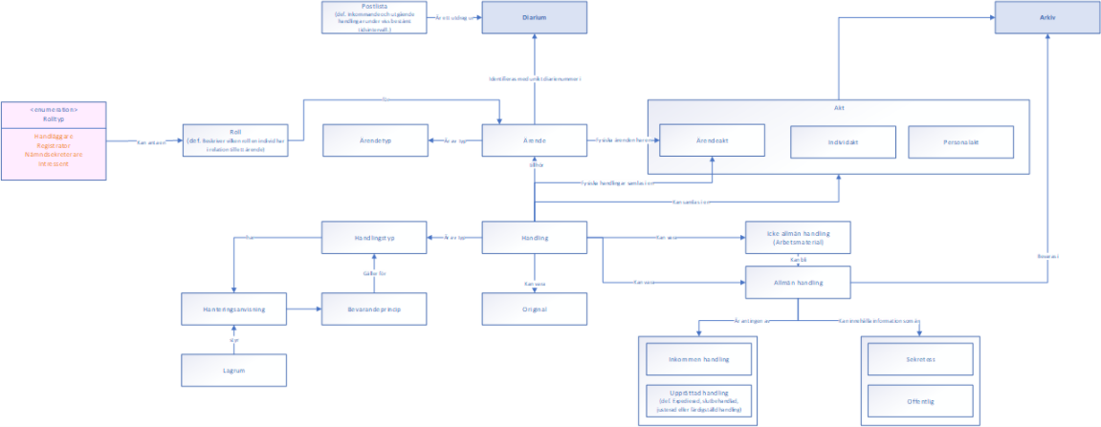
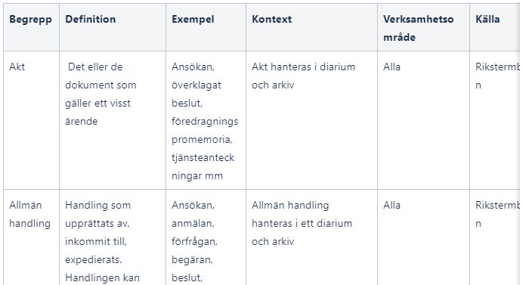
Exempel: Kommunal ärendehantering (2 av 3)
Begreppsmodell
(ärende & handling)
Begrepps-
definitioner
Källa: Arkitekturgemenskapen

Slide 30
Exempel: Kommunal ärendehantering (3 av 3
Nästa steg kan vara att ta fram:
Informationsmodell
Informationsflödesdiagram
… eller annat beroende på behovet
Eller så vill man bryta ner den övergripande
processen i delprocesser för ett specifikt
verksamhetsområde …

Slide 31
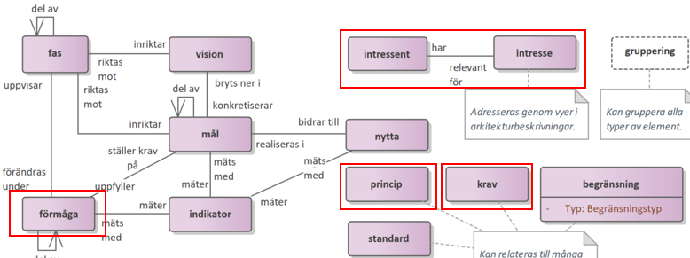
Den ska ha strategiska kopplingar
Toppen om man kan identifiera en ”lös koppling” till styrande dokument (vision, mål, nytta)
Koppling till en eller flera förmågor
Ev kopplingar till standard, princip, krav, begränsning (ex. lag)
Identifierade intressenter samt deras intressen

Slide 32
Kan utgöra en del av kravställning
En bra beskriven verksamhets-process kan användas till att förstärka textuella krav
En gemensam beskrivning av en verksamhetsprocess med grannkommunen förenklar samordnad upphandling
Gemensamma delar av en verksamhetsprocess i kommunsverige ger bra vägledning till leverantörer

Slide 33
Processens nytta i helheten
Vi zoomar ut lite…

Slide 34
Målbild
För all verksamhet där det finns ett värde i att säkerställa kvalité i leveransen bör det finnas processbeskrivningar framtagna
(med identifierad och beskriven information, framtagna aktivitetslistor och instruktioner)

Slide 35
Processerna får ett större värde om de…
…är väl beskrivna
…är aktuella
…har ett tydligt ägarskap
…hänger ihop med andra typer av beskrivningar
…används och uppdateras vid behov

Slide 36
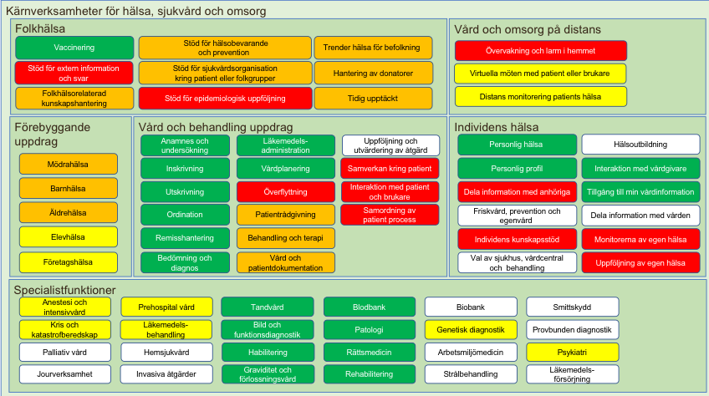
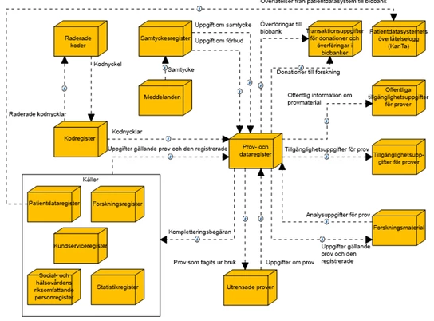
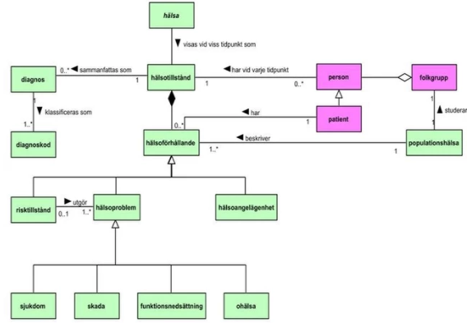
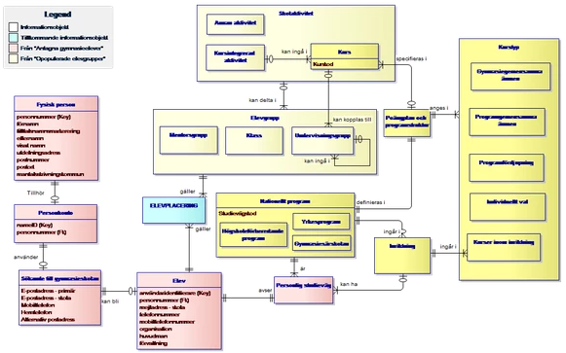
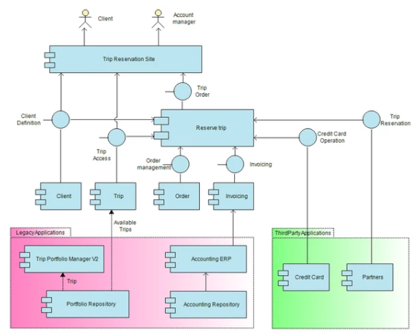
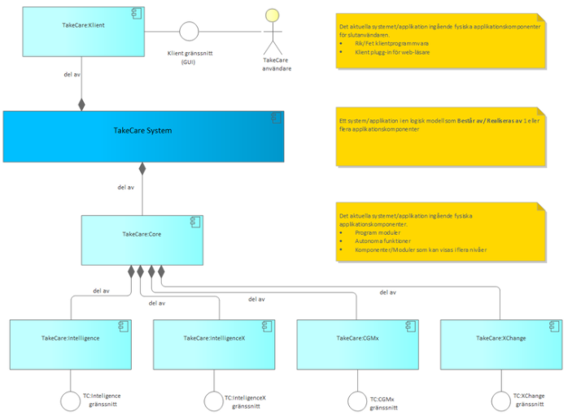
Ledningen kan prioritera rätt genom förståelse på förmågenivå
Leverantör vet vad deras produkt ska stödja
Medarbetare får samsyn
Beskriven information
IT vet vilket verksamhetsstöd de bidrar till
Beskriven realisering

Slide 37
Summering av dagen
Dagens agenda
Kännetecken för en process
Olika sätt att beskriva en process
Beroenden för en process
Processens nytta i helheten

Slide 38
Hemuppgift
Kolla upp om ni i er kommun har etablerade begreppslistor som ni använder eller om ni använder någon nationell. Titta även efter om ni har informationsmodeller som ni använder.
Skriv i sådana fall upp vilka begreppslistor och modeller samt för vilket verksamhetsområde de används. Noteringen gör ni som vanligt under er kommuns namn i hemuppgifts-wiki i Teams.

Slide 39
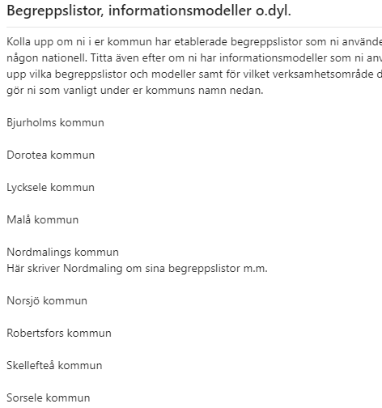
Så här ser det ut i Teams
Vi använder wiki-funktionen för text och länkar
Alla kommer att se varandras texter och filer.

Slide 40
Q
u
Kommer till en inkorg nära dig!
z

Slide 41
Nästa utbildningstillfälle då …
… fokuserar vi på informationen och dess värde
… får vi exempel på olika typer av data
… tittar vi på olika typer av informationsbeskrivningar
… får vi tips om hur man kan börja för att få lite bättre koll på sin information

Slide 42
Frågestund

Slide 43
Principer för utformning av verksamhetsförmågor
Förmågor beskriver vad en verksamhet gör. Det en verksamhet kan, eller behöver kunna, göra – kan beskrivas som en förmåga, även om förmågan i dagsläget har en stor utvecklingspotential eller är obefintlig. För att skapa en förståelse och acceptans för förmågorna är det viktigt att fokusera på verksamhetsfrågor, inte systemfrågor.
Förmågor beskrivs med verksamhetsord. En verksamhetsförmåga namnsätts med ett specifikt, kort, och koncist namn. Personer i verksamheten, hela vägen från utförare till höga chefer, ska kunna se en verksamhetsförmåga och förstå vad dess innebörd.
Förmågor namnges och definieras av personer och organisationer som utför förmågorna. Om denna princip ignoreras medför det ofta en långdragen, ofta teoretisk, diskussion kring namnsättning på verksamhetsförmågor. Detta resulterar ofta i en förmågekarta som verksamheten inte förstår eller använder och därför känner de inte heller ett ägarskap över den.
Namnsätt en förmåga med ett substantiv. Använd substantiv som anger namn för förmågan, vad som görs med verksamhetsobjekt (ex vis "fastighetsadministration". Använd inte rena substantiv som anger en ”sak” (ex vis "fastighet"). Använd inte verb-substantiv (kan förväxlas med aktivitet eller process, ex vis ”administrera fastighet”). En kontrollfråga för namnsättningen kan göras genom att tänka ”förmåga till...”.
Förmågeindelningen är stabil över tiden. Eftersom att förmågor baseras på vad verksamheten gör, och inte hur, är en av huvudprinciperna med förmågor att de ska vara stabila över tiden. De grundläggande förmågorna för en verksamhet ska sällan förändras om vi inte står inför en större förändring av vår verksamhet (exempelvis öppna ett helt nytt verksamhetsområde).
Förmågor ska möjliggöra planering. Framförallt på strategisk nivå. Eftersom förmågeindelningen är stabil över tid så behöver förmågorna beskrivas på en sådan nivå för att kunna relateras till mål och indikatorer i förmågeutvecklingen.
En automatiserad förmåga är fortfarande en verksamhetsförmåga – inte en IT-förmåga. Ett allt för vanligt misstag är att se automatiserade verksamhetsförmågor som en IT-förmåga. En automatiserad verksamhetsförmåga är precis lika viktig att synliggöra som en helt manuell verksamhetsförmåga. Fokus ska vara på vad verksamheten gör.
En förmåga har en tydlig slutprodukt. En förmågas slutprodukt är något som tydligt visar nyttan med förmågan. En högnivåförmåga skapar en slutprodukt som är mer generell och övergripande, jämfört med en mer detaljerad och specifik förmåga.
En förmåga är inte en process. En förmåga behöver kunna stå för sig själv, utan att vara del av en värdekedja. Trots detta går det givetvis bra att skapa flöden för att beskriva hur förmågor samverkar med varandra.
Minimera redundans. Försök att sträva efter att hålla ihop förmågorna i syfte att minimera redundans där två förmågor beskriver samma sak. Genom att hålla nere redundansen minskar komplexiteten i den övergripande arkitekturen.
Generalisera inte för tidigt. Även om det är av stort värde att minimera redundans, var försiktig med att generalisera för tidigt då det kan leda till att komplexitet göms i begreppsförvirring. Skapa hellre två förmågor initialt och vid mer kunskap om förmågorna besluta om de bör hållas isär eller konsolideras.
Om ledningen planerar att göra något, identifiera det som en förmåga. En önskan att ha en ny förmåga som idag inte finns är ett bra tillfälle att synliggöra en jämförelse mellan nuläge och nyläge. Förmågekartan är ett kraftfullt redskap för att visa på nya förmågor som behöver utvecklas, dessa kan med fördel synliggöras genom olika färgkoder.
Källa: Arkitekturgemenskapen

